Slide 1
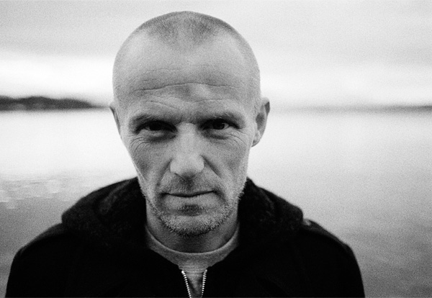
«Verden er grunnleggende urettferdig.»
Jo Nesbø i Dagsavisen (27.10.2012)
Fotograf: Stian Andersen / © Jo Nesbø

Slide 2
Slangen var listigere enn alle ville dyr som Herren Gud hadde laget. Den sa til kvinnen: «Har Gud virkelig sagt at dere ikke skal spise av noe tre i hagen?» Kvinnen sa til slangen: «Vi kan spise av frukten på trærne i hagen. Men om frukten på treet som står midt i hagen, har Gud sagt: Dere må ikke spise av den og ikke røre ved den; for da skal dere dø.»

Slide 3
Da sa slangen til kvinnen: «Dere skal slett ikke dø! Men Gud vet at den dagen dere spiser av den, vil øynene deres bli åpnet, og dere vil bli som Gud og kjenne godt og ondt.»

Slide 4
Nå fikk kvinnen se at treet var godt å spise av og en lyst for øyet – et forlokkende tre, siden det kunne gi innsikt. Så tok hun av frukten og spiste. Hun ga også til mannen sin, som var sammen med henne, og han spiste. Da ble øynene deres åpnet, og de skjønte at de var nakne. De flettet sammen fikenblader og bandt dem om livet.

Slide 5
Da hørte de lyden av Herren Gud som vandret omkring i hagen i den svale kveldsbrisen. Og mannen og kvinnen gjemte seg for Herren Gud blant trærne i hagen. Men Herren Gud ropte på mannen og sa: «Hvor er du?» Han svarte: «Jeg hørte lyden av deg i hagen og ble redd fordi jeg er naken, og jeg gjemte meg.»

Slide 6
Da sa han: «Hvem har fortalt deg at du er naken? Har du spist av det treet jeg forbød deg å spise av?» Mannen svarte: «Kvinnen som du ga meg å være sammen med, hun ga meg av treet, og jeg spiste.» Herren Gud spurte kvinnen: «Hva er det du har gjort?» Kvinnen svarte: «Slangen narret meg, og jeg spiste.»
1 Mos 3, 1-13

Slide 7
«Og dette er det evige liv at de kjenner deg, den eneste sanne Gud, og ham du har utsendt, Jesus Kristus»
Joh 17, 1-3

